Slide 1
10. 상속
Java
public class SumTest {
public static void main(String a1[])
{
int a, b, sum;
a = Integer.parseInt(a1[0]);
b = Integer.parseInt(a1[1]);
sum = a + b ; // 두 수를 더하는 부분입니다
System.out.println("두수의 합은 " + sum + "입니다");
}
}

Slide 2
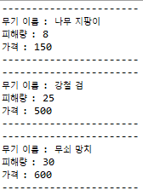
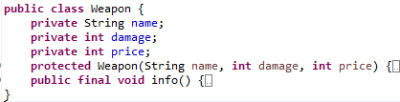
10-1 무기 상점
문제 설명
실행화면
Class : Main, Weapon, Staff, Sword, Hammer, WeaponStore
Weapon 클래스
Staff, Sword, Hammer 클래스
Weapon 클래스 상속, 생성자는 부모 클래스의 생성자 사용
WeaponStore 클래스
Staff, Sword, Hammer 객체 생성
void showItems() : 모든 무기 정보 출력
Main 클래스 – Player 클래스만 사용

Slide 3
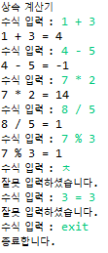
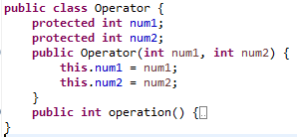
10-2 상속 계산기
문제 설명
실행화면
Class : Main, Operator, Addition, Subtraction, Multiplication, Quotient, Remainder, Calculator
Operator 클래스
Addition, Subtraction, Multiplication, Quotient, Remainder 클래스
> Operator 클래스 상속
> 생성자와 operation() 메소드 오버라이드
> operation()은 각각 덧셈, 뺄셈, 곱셈, 몫, 나머지
값을 반환
Calculator 클래스 – 계산할 수 입력 및 출력
Main 클래스 – Calculator 클래스만 사용

Slide 4
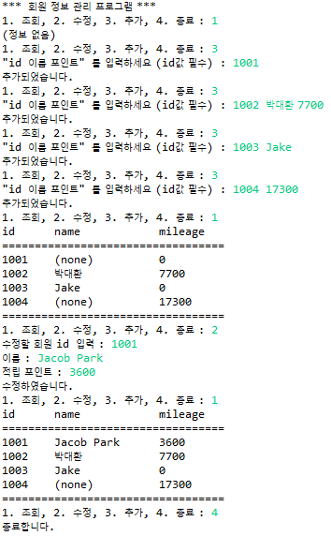
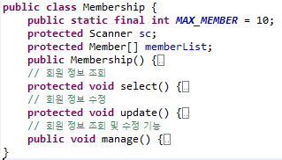
10-3 멤버쉽 서비스 – 상속
문제 설명
실행화면
10주차 2번 문제의 Member 클래스 그대로 사용, 기존 Membership 클래스를 상속받는 ExMembership 클래스 작성
기존 Membership 클래스 구조
ExMembership 클래스
> memberList 크기는 최대 10
> 재정의 : 생성자, manage(), select(), update()
> 새로 구현 : insert() (회원 정보 추가)
Main 클래스 : ExMembership 클래스의 manage() 호출

